Slide 1
Рекуррентные сети

Slide 2
План на сегодня
Последовательности: задачи и данные
Рекуррентные нейронные сети
Ячейки, слои и свойства
BatchNorm для рекуррентных сетей
Практика
1

Slide 3
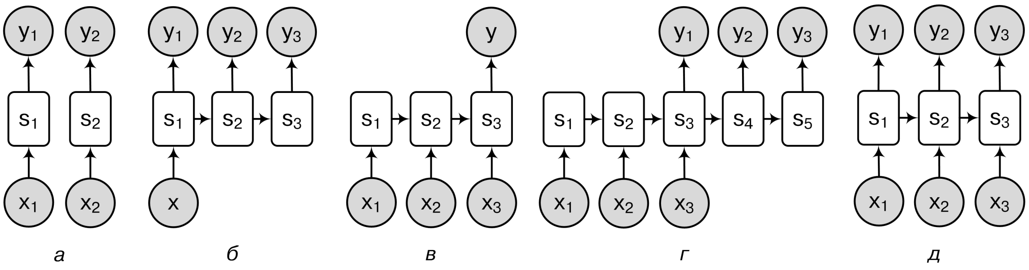
Обработка последовательностей
Задачи обработки последовательностей можно разделить на 5 видов
а. Один вход — один выход. Обычная нейросеть. Любая задача может быть сведена к этой!
1

Slide 4
Обработка последовательностей
Задачи обработки последовательностей можно разделить на 5 видов
а. Один вход — один выход. Обычная нейросеть.
б. Один вход — последовательность выходов. Пример?
1

Slide 5
Обработка последовательностей
Задачи обработки последовательностей можно разделить на 5 видов
а. Один вход — один выход. Обычная нейросеть.
б. Один вход — последовательность выходов. Пример: аннотация изображения
1

Slide 6
Обработка последовательностей
Задачи обработки последовательностей можно разделить на 5 видов
а. Один вход — один выход. Обычная нейросеть.
б. Один вход — последовательность выходов. Пример: аннотация изображения
в. Последовательность входов — один выход. Пример?
1

Slide 7
Обработка последовательностей
Задачи обработки последовательностей можно разделить на 5 видов
а. Один вход — один выход. Обычная нейросеть.
б. Один вход — последовательность выходов. Пример: аннотация изображения
в. Последовательность входов — один выход. Пример: классификация
1

Slide 8
Обработка последовательностей
Задачи обработки последовательностей можно разделить на 5 видов
а. Один вход — один выход. Обычная нейросеть.
б. Один вход — последовательность выходов. Пример: аннотация изображения
в. Последовательность входов — один выход. Пример: классификация
г. Последовательность входов — последовательность выходов. Пример?
1

Slide 9
Обработка последовательностей
Задачи обработки последовательностей можно разделить на 5 видов
а. Один вход — один выход. Обычная нейросеть.
б. Один вход — последовательность выходов. Пример: аннотация изображения
в. Последовательность входов — один выход. Пример: классификация
г. Последовательность входов — последовательность выходов. Пример: перевод
1

Slide 10
Обработка последовательностей
Задачи обработки последовательностей можно разделить на 5 видов
а. Один вход — один выход. Обычная нейросеть.
б. Один вход — последовательность выходов. Пример: аннотация изображения
в. Последовательность входов — один выход. Пример: классификация
г. Последовательность входов — последовательность выходов. Пример: перевод
д. Синхронизированные последовательности. Пример?
1

Slide 11
Обработка последовательностей
Задачи обработки последовательностей можно разделить на 5 видов
а. Один вход — один выход. Обычная нейросеть.
б. Один вход — последовательность выходов. Пример: аннотация изображения
в. Последовательность входов — один выход. Пример: классификация
г. Последовательность входов — последовательность выходов. Пример: перевод
д. Синхронизированные последовательности. Пример: Аннотация видео
1

Slide 12
Простое решение
Зафиксировав длину последовательности мы можем предсказывать ее свойства или очередной элемент с помощью многослойной полносвязной нейросети.
Какие проблемы?
1

Slide 13
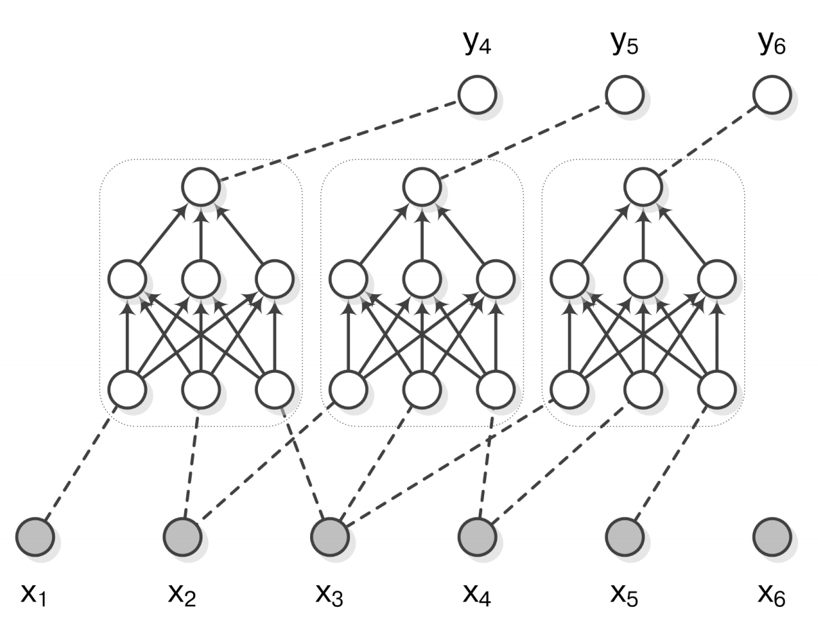
Простое решение
Зафиксировав длину последовательности мы можем предсказывать ее свойства или очередной элемент с помощью многослойной полносвязной нейросети.
Можно делать свертки по времени!
1

Slide 14
Представление данных
Если корпус текстов содержит ограниченное количество слов, то каждое слово может быть представлено one-hot вектором размерности равной количеству различных слов в корпусе. Для больших словарей проще хранить id слова.
Для этого есть слой Embeddings
1

Slide 15
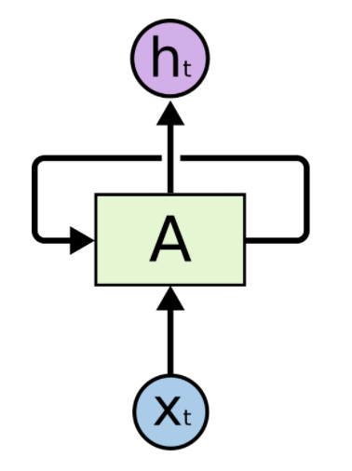
Рекуррентная нейронная сеть
A — ячейка рекуррентной нейронной сети, она получает на вход очередной элемент последовательности вместе с выходом с предыдущего шага и возвращает какой-то результат.
2

Slide 16
Рекуррентная нейронная сеть
A — ячейка рекуррентной нейронной сети, она получает на вход очередной элемент последовательности вместе с выходом с предыдущего шага и возвращает какой-то результат.
Рекуррентная нейронная сеть подразумевает циклы. Но на самом деле, когда мы говорим про обработку последовательностей, мы можем развернуть цикл в последовательные вычисления и применять стандартные методы обучения.
2

Slide 17
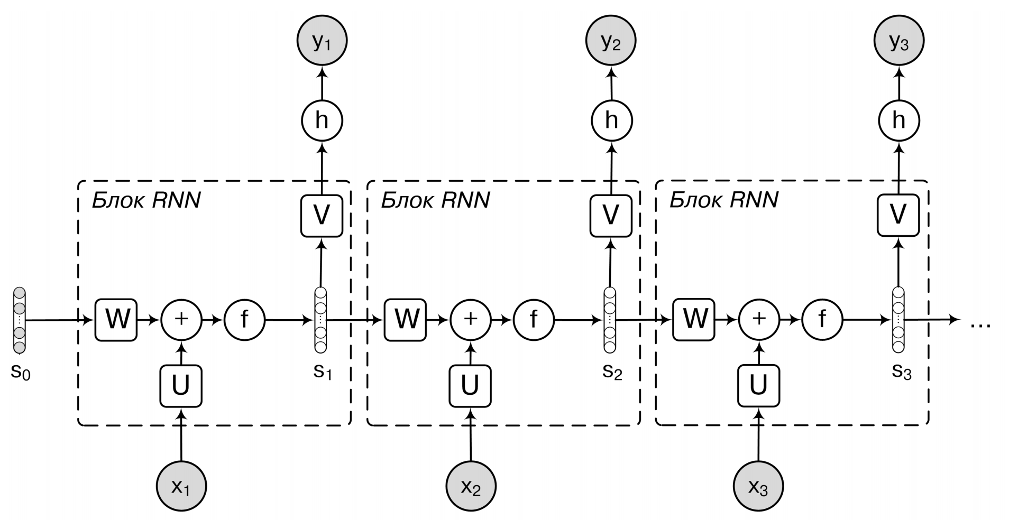
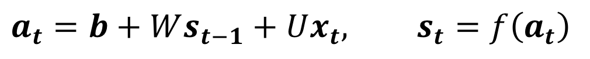
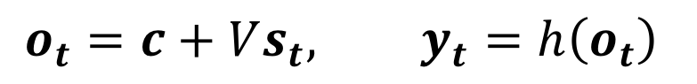
Простейшая рекуррентная ячейка
1

Slide 18

Long Short-Term Memory
LSTM-ячейка устроена намного сложнее. Она содержит 3 основных вида гейтов:
1. Забывающий гейт «чистит» память.
2. Входной гейт выбирает какую новую информацию сохранить в ячейке.
3. Выходной гейт выбирает что ячейка выдаст в качестве выходов.
1

Slide 19
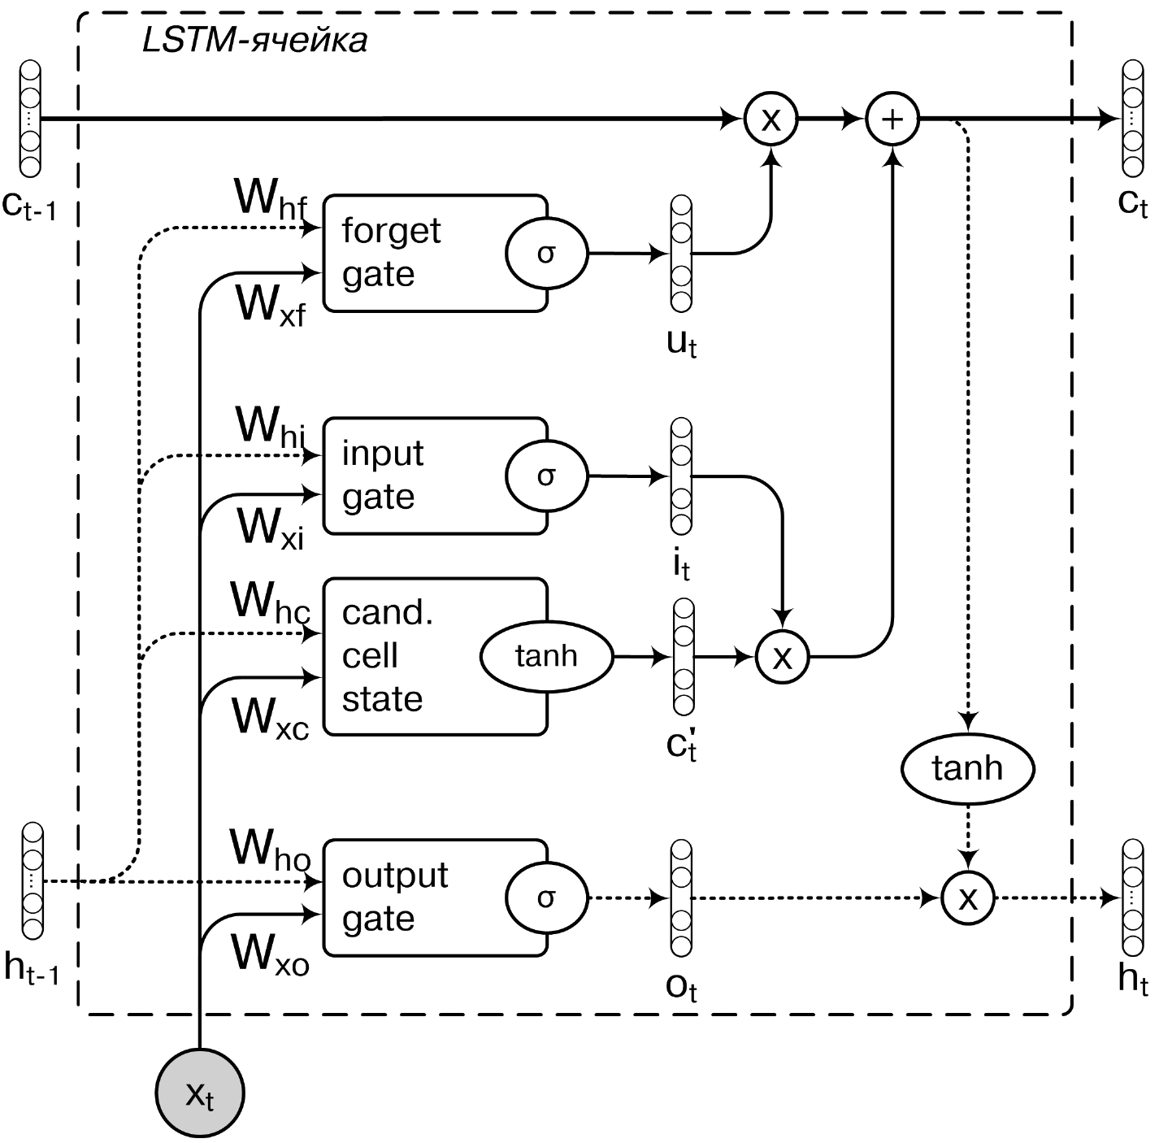
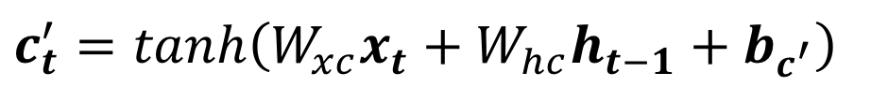
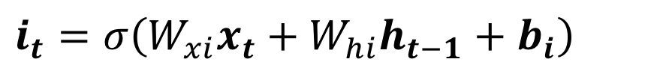
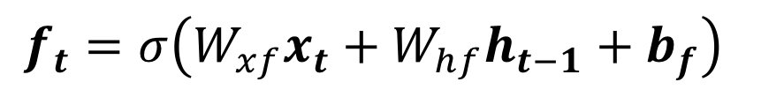
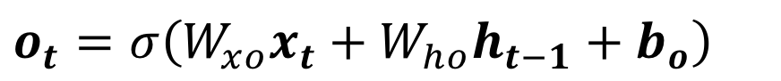
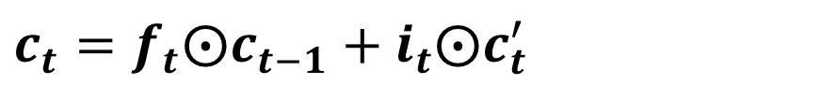
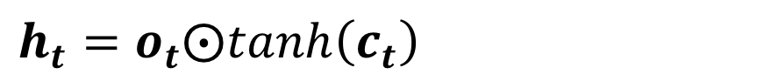
1

Slide 20

Карусель константной ошибки
1

Slide 21

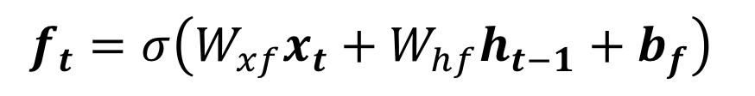
Карусель константной ошибки
1

Slide 22
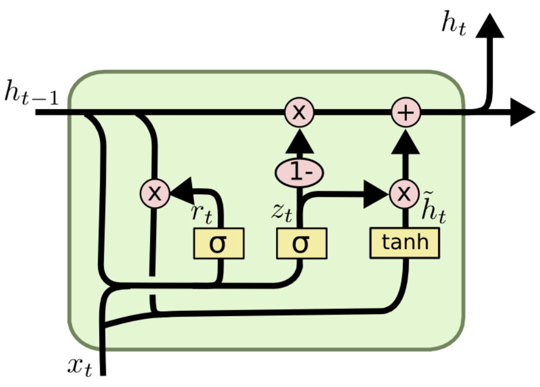
Gated Recurrent Unit
Несмотря на визуально более сложную структуру ячейки GRU требует меньшего количества параметров. Кроме того, GRU объединяет состояние ячейки и память в один вектор.
1

Slide 23
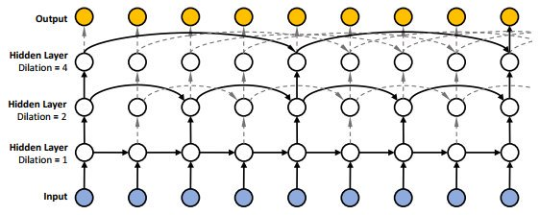
Параметры
Так же как к сверточным сетям, к рекуррентным сетям применимы растяжение и шаг.
1

Slide 24
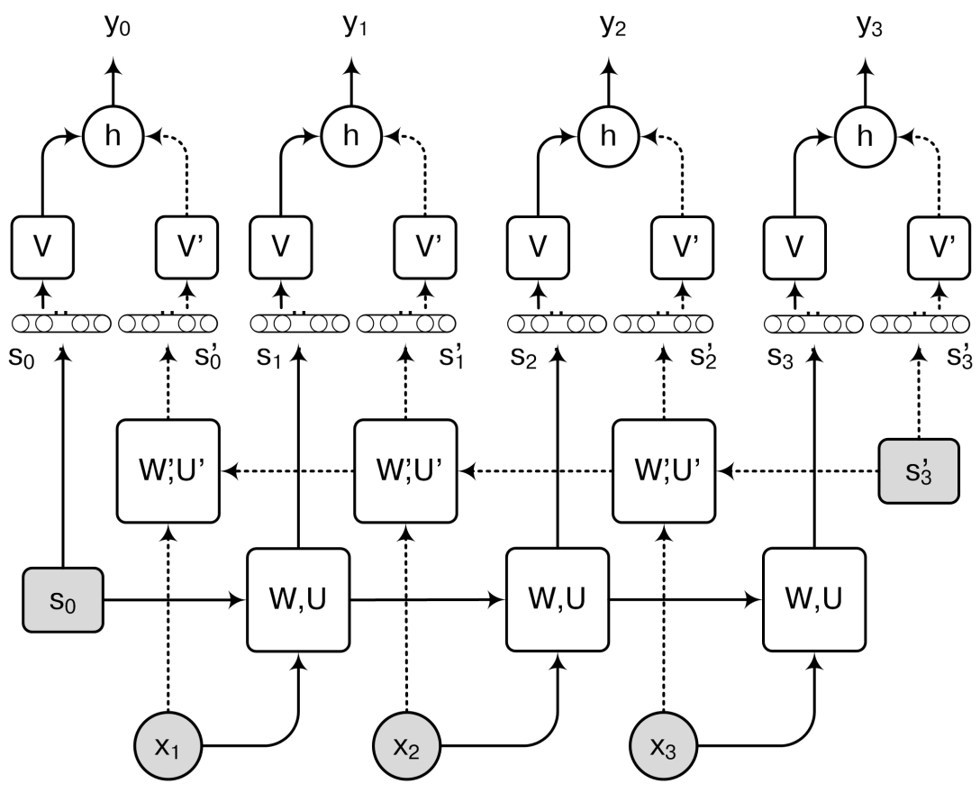
Параметры
Так же как к сверточным сетям, к рекуррентным сетям применимы растяжение и шаг.
Но еще у них есть направление!
1

Slide 25
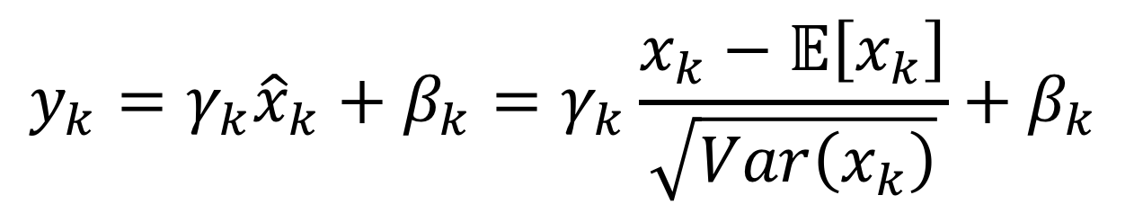
Batch Normalization
В чем проблема?
1

Slide 26
Batch Normalization
В чем проблема?
Элементы разных последовательностей на разном шаге могут иметь разную семантику. Например часть последовательностей вообще может закончиться.
Ячейка — одна, а шагов много, какие веса использовать?
1

Slide 27
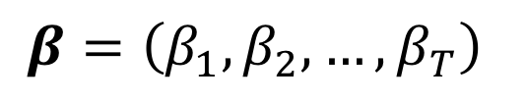
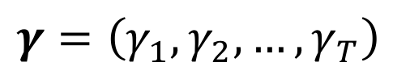
Batch Normalization
В чем проблема?
Элементы разных последовательностей на разном шаге могут иметь разную семантику. Например часть последовательностей вообще может закончиться.
Ячейка — одна, а шагов много, какие веса использовать?
1

Slide 28
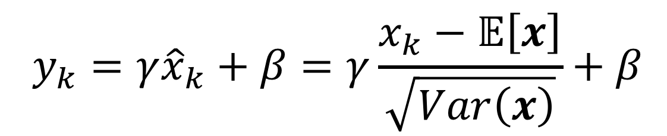
Layer Normalization
А что, если нормировать без привязки к батчу?
Раньше мы брали среднее по нулевой размерности, а теперь будем брать среднее по первой размерности и все — ок!
1

Slide 29
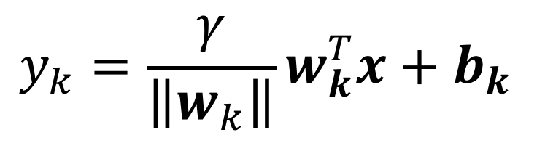
Weight Normalization
Но и это еще не все! А давайте вообще нормировать не активации, а веса!
Этот подход, конечно, применим не только к рекуррентым сетям.
1

Slide 30
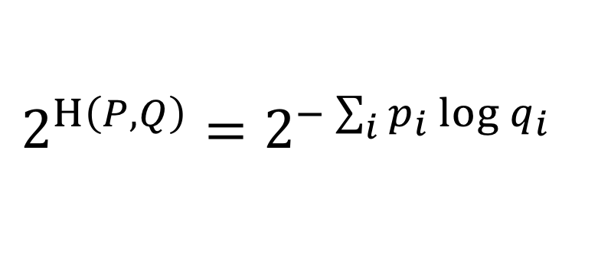
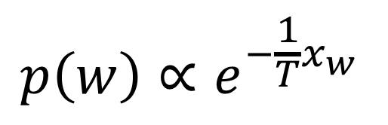
Perplexity и Температура
Перплексити — это мера того, насколько хорошо модель предсказывает данные
T — это температура. Так как каждый символ мы сэмплируем из многомерного распределения Бернулли, то добавив параметр T мы можем «сгладить» вероятности или, наоборот, »растащить»
3

